Slide 1

Suunnittelu verkkokauppa
Erik ja Jaakko

Slide 2
Roolit
Erik: Back-end
Jaakko: Front-end

Slide 3
Aikataulu
Aloitettu: ma 17.11.2025
Valmiina: pe 19.12.2025

Slide 4
GANTT taulukko

Slide 5
Tavoitteet
Toimiva ja helppo navigoiva sivusto, ostokisa varten.

Slide 6
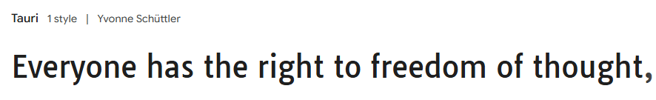
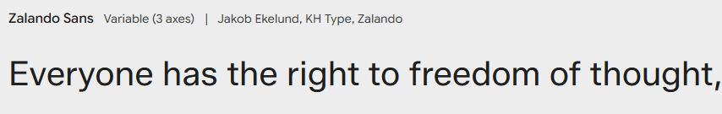
Fontit (suunnittelu, voi vaihtaa)
https://fonts.google.com/
Otsikot: Tauri
Teksti: Zalando Sans

Slide 7













Väripaletti (suunnittelu, voi vaihtaa)
https://colorhunt.co/
Mahdollisia paletteja, mitä voi käyttää:

Slide 8
Responsiivisuus
Sivut toimii hyvin myös puhelimella

Slide 9
Etusivu
Linkki verkkokappaan(Aloittaa session)
Tietoa verkkokaupasta ja sen tuotteista
Hieno otsikko(Hero-banner)
https://fi.pinterest.com/pin/351912466863679/
https://hype4.academy/tools/glassmorphism-generator

Slide 10
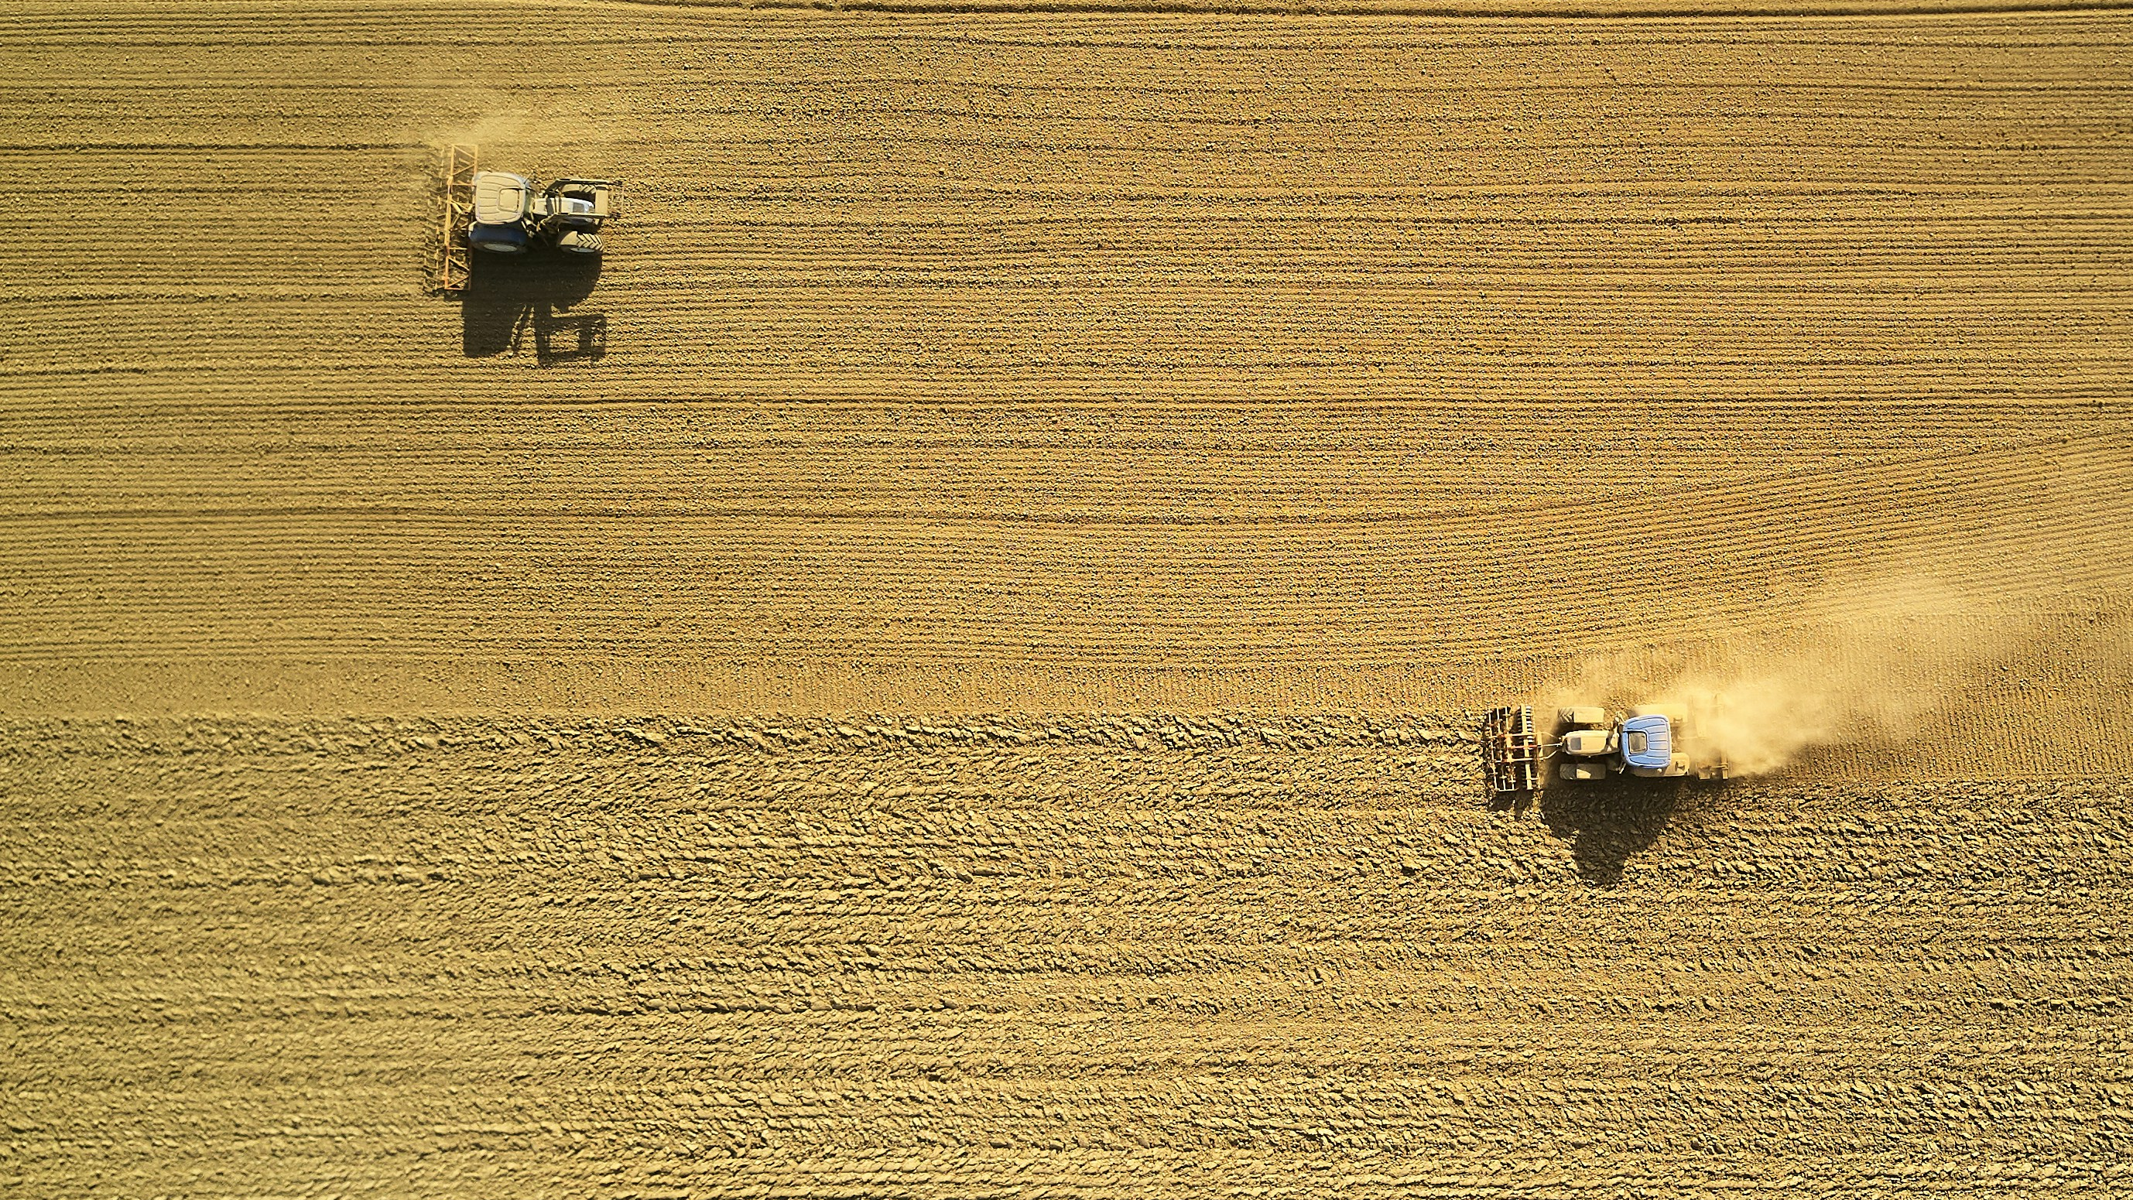
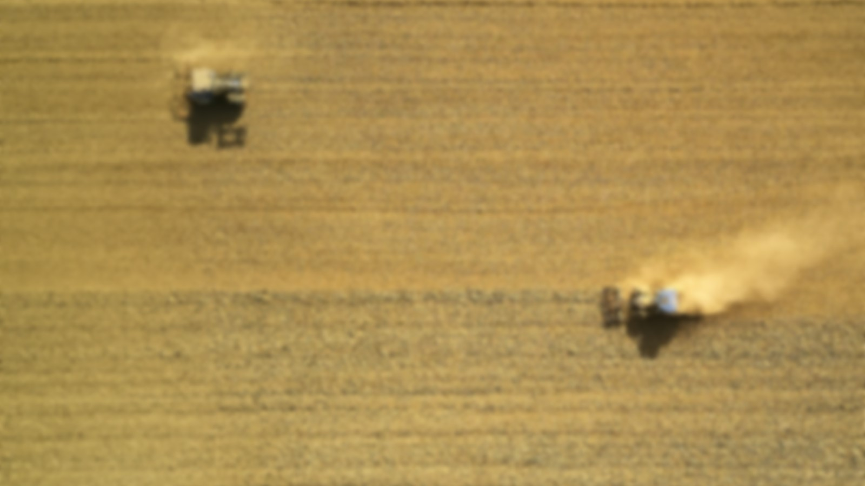
Yritys
Verkkokauppa (linkki)
Kirjaudu sisään
Tuoretta lähiruokaa suoraan kotiovellesi! (tämä on keskeneräinen)

Slide 11
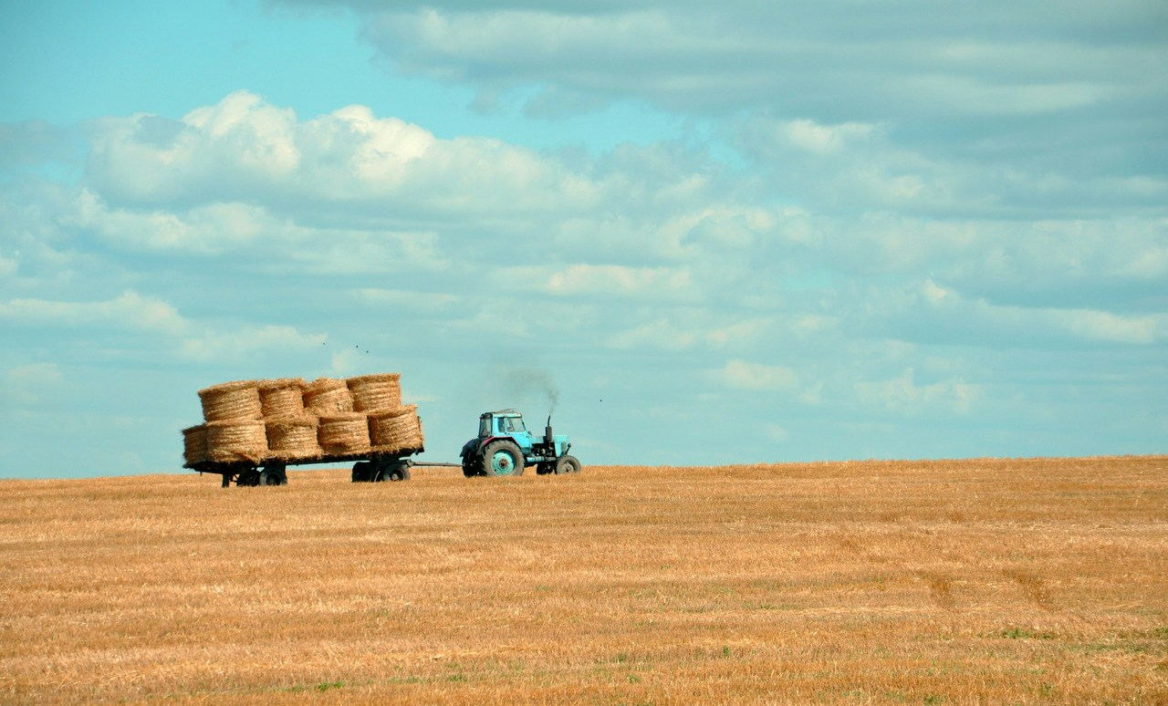


Slide 12



Slide 13
Verkkokauppa
Tuotteet
Suodatus
Responsiivisuus
Tuote menee ostoskoriin
Omat tilaukset

Slide 14
Rekisteröityminen/kirjautuminen/asetukset
REK
Henkilötiedot + osoite tiedot + salasana
KIRJ
Sahkoposti + salasana
ASETUKSET
Pystyy vaihtamaan
salasanan
Osoite tiedot
Muuta?
Sivustossa voi olla ilman kirjautumista, mutta tilaamiselle pitää olla kirjautunut

Slide 15
Ostoskori
Valittujen tuotteiden määrä
Nimi, sähköpostiosoite, puhelinnumero kentät
Pystyy tekemään tilauksen
Responsiivisuus
Jos on tyhjä ostoskori, voi mennä takaisin verkkokauppaan
>Maksu

Slide 16
Maksu
Formi jossa pyydetään maksu tiedot ja sijainti jos itse ei käy hakemassa tilauksen.
Tallennetaan tietokantaan tilaus.
Näytetään tilaukset työntekijöiden sivustossa

Slide 17
Työntekijät
Admin lisää käyttäjätunnukset joilla päästään sisään sivulle ja jokaisella roolilla on eri sivu

Slide 18
Pakkaajat
Sivussa näkyy vain tilaukset jotka eivät ole pakkauksen alla
Kun tilaus on valmis tilaus siirretään valmiiden tilausten paikkaan, jossa heidän tila muuttuu ”Odottaa kuljetusta” tai asiakkaiden haku paikkaan jos he hakevat tilauksen itse ja heidän tila muuttuu ”Odottaa keräämistä” nouto varaston sisällä
Tila näkyy tilauksen tekijällä koko ajan!

Slide 19
Kuljettajat
Näkyy kaikki vapaat tilaukset jotka odottavat kuljetusta
Kuljettajat ottavat tilaukset ja tallentavat ne omaan kuljettaja sivustoon, jotta niitten tila muuttuisi ”Kuljetuksessa”
Kuljetuksen sijainti pistetään karttaan/GPS:ssään automaattisesti kun tilaus otetaan vastaan. Tilaus sitten näkyy toisessa sivussa(google maps api) jon
Kun tilaus saapuu sen tila muuttuu ”suljettu”. Kuljettaja antaa tilaukset henkisesti asiakkaalle

Slide 20
Noutaminen (asiakas)
Jos asiakas teki tilauksen jonka hän käy hakemassa niin sivusto generoi koodin jolla hän käy hakemassa tilauksen
Koodi sisältää käyttäjä id jotta se olisi uniikki
Asiakkaalle lähetetään koodi jolla noudetaan tilaus työntekijältä.

Slide 21
Noutaminen (Työntekijä)
Työntekijällä on sivusto jossa hän pistää asiakkaan koodin ja hän saa tilauksen id, ja sitten käy hakemassa sen varastosta
Kun tilaus noudetaan sen tila muuttuu ”suljettu”

Slide 22
ER-kavio

Slide 23
User stories

